Slide 1
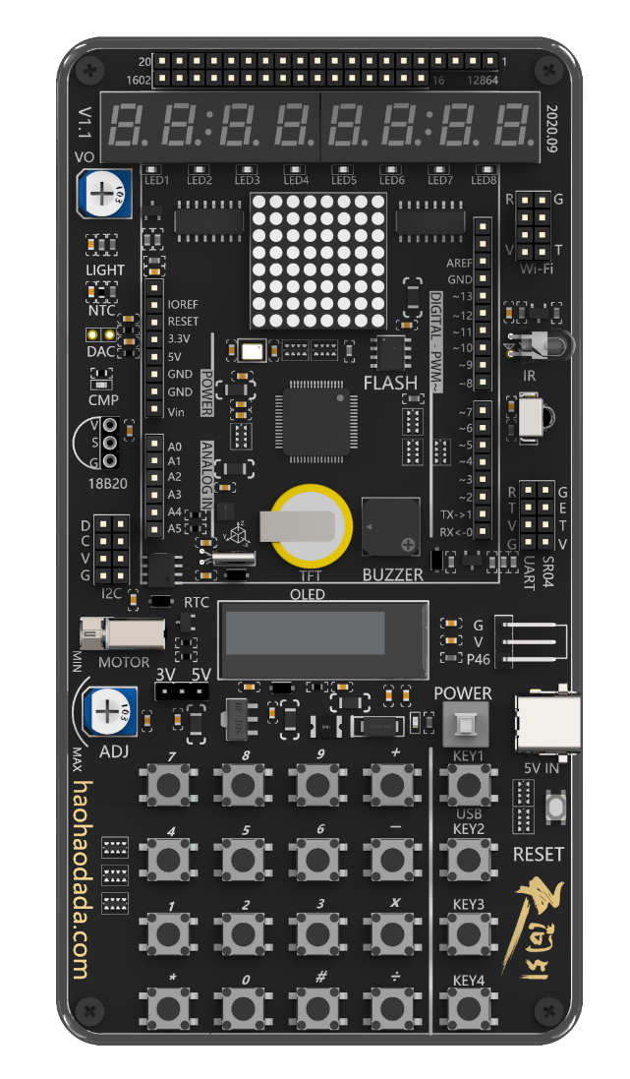
基于STC16F40K128芯片的天问51图形化课程
LCD12864显示模块的使用
天问51
单片机

Slide 2
1
LCD12864显示模块介绍
目 录
2
指令学习
CONTENTS
3
程序实现

Slide 3
01
LCD12864显示模块介绍
章节
PART
  LCD12864显示模块
  学习电路图

Slide 4
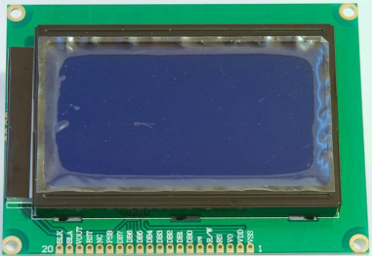
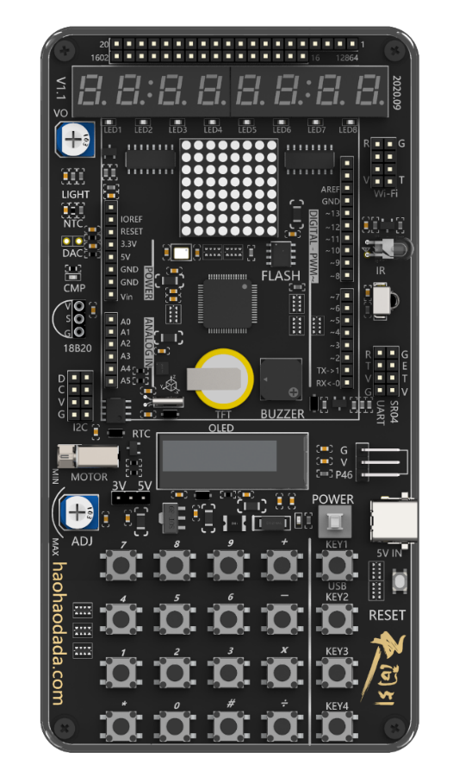
LCD12864显示模块的介绍
外接LCD12864
LCD12864 是一种具有 4 位/8 位并行、2 线或 3 线串行多种接口方式，内部含有国标一级、二级简体中文字库的点阵图形液晶显示模块；其显示分辨率为 128×64, 内置 8192 个16*16 点汉字，和 128 个 16*8 点 ASCII 字符集。利用该模块灵活的接口方式和简单、方便的操作指令，可构成全中文人机交互图形界面。可以显示 8×4 行 16×16 点阵的汉字. 也可完成图形显示.低电压低功耗是其又一显著特点。由该模块构成的液晶显示方案与同类型的图形点阵液晶显示模块相比，不论硬件电路结构或显示程序都要简洁得多，且该模块的价格也略低于相同点阵的图形液晶模块。

Slide 5
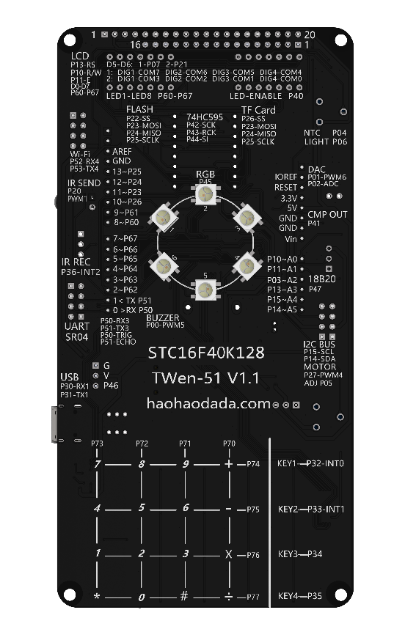
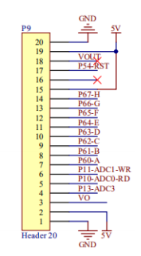
电路图
LCD
RS-P13
R/W-P10
E-P11
D0-D7:
P60-P67
详细描述
从左图可以看出，数据端口在P6端口，RS在P13引脚
RW在P10引脚，E在P11引脚，RST在P54引脚，VO接入
电位器
因为数据在P6端口，所以使用时需要关闭流水灯电源

Slide 6
02
指令学习
章节
PART

Slide 7


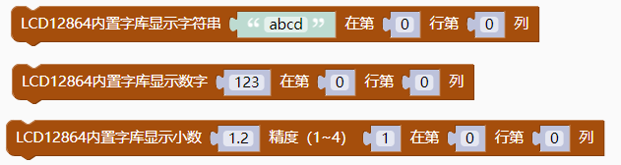
指令学习
在显示-LCD12864类别指令中，用于初始化 LCD12864的控制引脚
让LCD12864清屏
让LCD12864显示内置字库字符
让LCD12864显示内置字库字符串
让LCD12864显示内置字库数字
让LCD12864显示内置字库小数

Slide 8

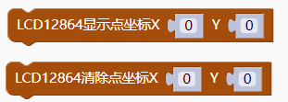
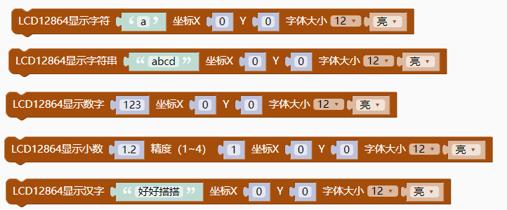
指令学习
在显示-LCD12864-更多类别指令中，用于初始化 LCD12864的控制引脚
让LCD12864清屏
让LCD12864更新显示
让LCD12864在指定坐标显示点
让LCD12864在指定坐标清除点
让LCD12864在指定坐标显示字符、字符串、数字
小数和汉字

Slide 9
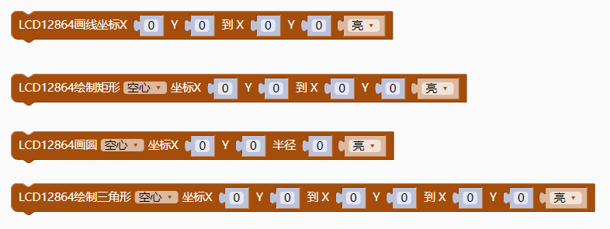
指令学习
让LCD12864在指定位置画线、绘制空心或实心矩形、圆、三角形

Slide 10
03
程序实现
章节
PART

Slide 11
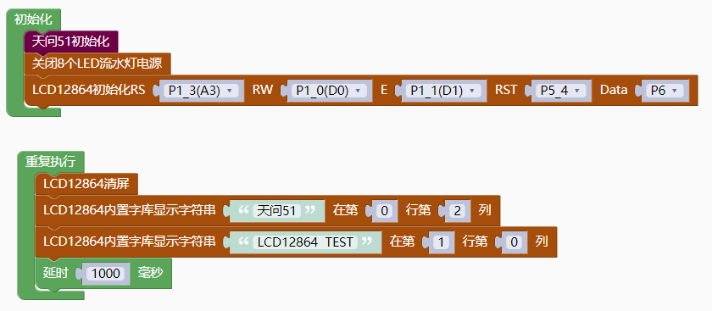
程序实现

Slide 12
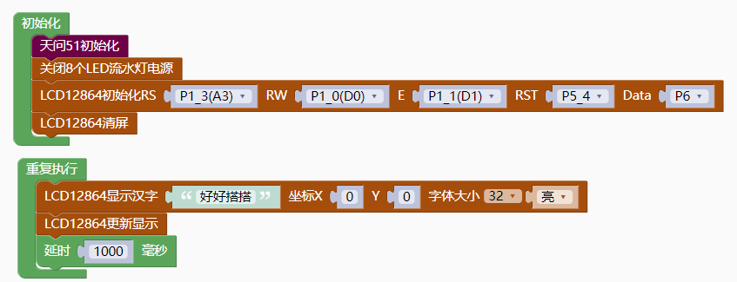
程序实现

Slide 13
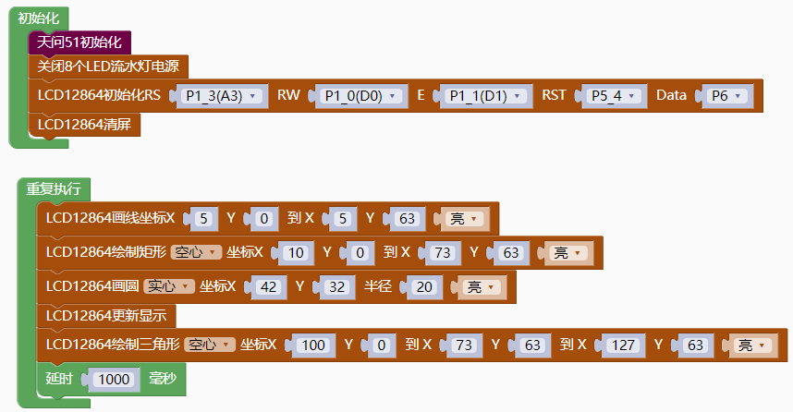
程序实现

Slide 14
基于STC16F40K128芯片的天问51图形化课程
—感谢您的聆听—
天问51
时间：X年XX月
单片机

